Slide 1


ИССЛЕДОВАТЕЛЬСКИЙ ПРОЕКТ
СИНКВЕЙН

Slide 2
АВТОРЫ ПРОЕКТА:
Учителя иностранных языков МОУ-СОШ села Подлесное в составе :
Алексеевой Ирины Петровны,
Беляковой Татьяны Юрьевны,
Харченко Анны Васильевны.

Slide 3
ТЕМА ИССЛЕДОВАТЕЛЬСКОГО ПРОЕКТА:
«Синквейн, как нестандартное решение стандартных вопросов сохранения здоровья обучающихся»

Slide 4
ОСНОВОПОЛАГАЮЩИЙ ВОПРОС:
Можно ли синквейн использовать, как технологию здоровьесбережения в школе?

Slide 5
ПРОБЛЕМНЫЕ ВОПРОСЫ:
1.Как можно использовать синквейн в качестве здоровьесберегающей технологии на уроках?
2. Является ли синквейн приёмом активизации речемыслительной деятельности и эффективной формой рефлексии?

Slide 6
ЦЕЛЬ ИССЛЕДОВАНИЯ:
Внедрение синквейнов в образовательный процесс.

Slide 7
МЕТОДИЧЕСКИЕ ЗАДАЧИ
1. Познакомить с технологией критического мышления.
2. Научить приёмам и правилам составления синквейнов.
3. Показать многообразие вариантов составления синквейнов

Slide 8
ОЖИДАЕМЫЕ РЕЗУЛЬТАТЫ:
Обогащение устной и письменной речи обучающихся и родителей;
развитие творческого мышления;
обучение синтезированию сложной информации;
создание благоприятной атмосферы на уроках.

Slide 9
УЧАСТНИКИ ИССЛЕДОВАНИЯ:
1. Обучающиеся
2. Учителя – предметники
3. Родители

Slide 10
УЧЕБНЫЕ ПРЕДМЕТЫ:
1. Иностранный язык
2. Литература
3. Русский язык
4. История
5. География
6. Химия
7. Обществознание

Slide 11
Результаты представления исследований
1. Публичное представление синквейнов детьми, учителями, родителями по различным учебным предметам;
2. Создание буклетов, бюллетеней.

Slide 12
Дидактическая цель исследования:
Главная цель исследования—
поиск принципиально новых педагогических технологий, способных решить проблему сохранения здоровья учащихся.

Slide 13
Задачи образования:
сохранение здоровья школьников;
сопоставление учебной нагрузки с индивидуальными особенностями учащихся для сохранения их здоровья.
Улучшения состояния здоровья школьников можно достичь, внедряя здоровьесберегающие технологии в работу школы.

Slide 14
Перечень здоровьесберегающих педагогических технологий
1.Технологии развивающего обучения
2.Педагогическое проектирование
3.Информационные технологии
4.Технологии личностно-ориентированного обучения
5.Элементы здоровьесбережения в контексте урока или за его рамками
6.Технологии развития критического мышления
7.Технологии систематизации учебного материала
8. Технологии на основе личностного подхода

Slide 15
Приём составления синквейна относится к технологии развития критического мышления.
Синквейн – стихотворная форма, основанная на рефлексии и построенная «по правилам».
Данный прием можно успешно применять при работе над любой темой и на любом этапе обучения.

Slide 16
Синквейн позволяет учителю решить сразу несколько задач:
инструмент для синтезирования сложной информации;
способ оценки понятийного багажа учащихся;
средств развития творческой выразительности.

Slide 17
Синквейн может быть предложен:
-как индивидуальное самостоятельное задание,
-для работы в парах,
-для работы в группах,
-как коллективное творчество.
Границы предметной области зависят от гибкости воображения учителя.

Slide 18
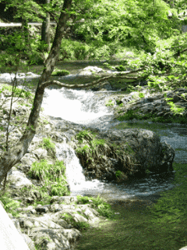
Синквейн (от фр. cinquains, англ. cinquain) — пятистрочная стихотворная форма, возникшая в США в начале XX века под влиянием японской поэзии. В дальнейшем стала использоваться в дидактических целях, как эффективный метод развития образной речи, который позволяет быстро получить результат.

Slide 19
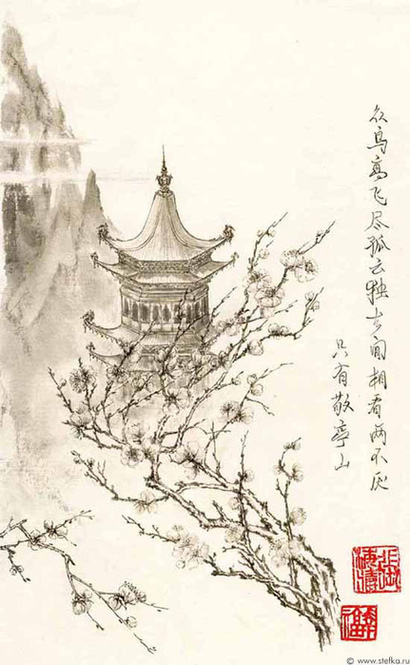
В начале XX века форму синквейна разработала американская поэтесса Аделаида Крэпси (Adelaide Crapsey), опиравшаяся на знакомство с японскими миниатюрами хайку и танка. Синквейны вошли в её посмертное собрание стихотворений, изданное в 1914 году и несколько раз переиздававшееся.

Slide 20
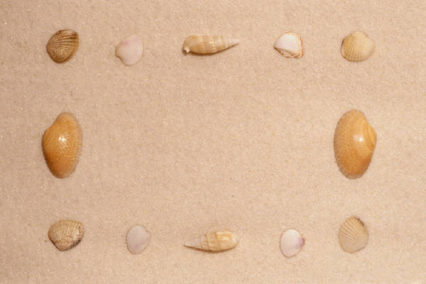
Традиционный синквейн
состоит из пяти строк и основан на подсчёте слогов в каждом стихе:
его слоговая структура — 2—4—6—8—2,
всего 22 слога
(в хайку 17, в танка — 31)

Slide 21

Первая строка — тема синквейна, заключает в себе одно слово (обычно существительное или местоимение), которое обозначает объект или предмет, о котором пойдет речь. Вторая строка — два слова (чаще всего прилагательные или причастия), они дают описание признаков и свойств выбранного в синквейне предмета или объекта. Третья строка — образована тремя глаголами или деепричастиями, описывающими характерные действия объекта. Четвертая строка — фраза из четырёх слов, выражающая личное отношение автора синквейна к описываемому предмету или объекту. Пятая строка — одно слово-резюме, характеризующее суть предмета или объекта.

Slide 22
Синквейн – форма свободного творчества.
Требования к автору:
- нахождение в информации существенных элементов,
-формулировка выводов.

Slide 23
Синквейн -
вырабатывает способность к анализу;
не требует больших временных затрат;
сочетает элементы основных образовательных систем:
-информационной,
-деятельностной,
- личностно - ориентированной.

Slide 24

Варианты синквейнов: - составление краткого рассказа по готовому синквейну (с использованием слов и фраз, входящих в состав синквейна) - коррекция и совершенствование готового синквейна - анализ неполного синквейна для определения отсутствующей части (например, дан синквейн без указания темы или без первой строки, необходимо на основе существующих ее определить)

Slide 25
НАШИ РАБОТЫ

Slide 26
Синквейн
на уроке
обществознания

Slide 27
Ученик Любознательный, активный Познает, растёт, творит Хочет получить образование Ребенок

Slide 28
Демократические выборы. Прямые, равные Решают, устанавливают, назначают Выборы – свобода человека. Борьба.

Slide 29
Синквейн
на уроке
географии

Slide 30
Почва
Глинистая, песчаная
Чернеет, краснеет, вымывается
Кормилица

Slide 31
Синквейн
на уроке
истории

Slide 32
Революция
Беспощадная, кровавая
Крушит, уничтожает все
Не дай нам, Бог!
Смерть

Slide 33
Синквейн
на уроке
литературы

Slide 34
Дубровский
Храбрый, честный
Защищает, мстит, любит
Никогда не сдается
Герой!

Slide 35
Поэт
Чувственный, страстный
Творит, любит, борется
Пытается изменить мир
Борец!

Slide 36
Синквейн
на уроке
химии

Slide 37
Вода Жидкая, чистая Питает, очищает, работает Без воды нельзя жить. Жизнь!

Slide 38
Синквейн
на уроке
в начальной школе

Slide 39

Ежик
Колючий, круглый
Собирает, ищет , бродит.
Клубок с иголками.
Лесной житель!

Slide 40
Синквейн
на уроке
английского языка

Slide 41
Microwave oven
Easy, comfortable
Cooks, warms up, bakes
It’s easy to cook with it.
Thing!

Slide 42
МИКРОВОЛНОВАЯ ПЕЧЬ
ЛЕГКО, УДОБНО
ГОТОВИТ,РАЗОГРЕВАЕТ, ПЕЧЁТ
ДЕЛАЕТ ЖИЗНЬ ОЧЕНЬ КОМФОРТНОЙ.
ВЕЩЬ!

Slide 43
Синквейн
на уроке
немецкого языка

Slide 44
DIE STUNDE
INTERESSANT, WICHTIG
LERNT, ERZIEHT, ENTWICKELT
ICH HABE VIEL SPASS!
PRIMA!

Slide 45
УРОК
ИНТЕРЕСНЫЙ, ВАЖНЫЙ
УЧИТ, ВОСПИТЫВАЕТ, РАЗВИВАЕТ
Я ПОЛУЧИЛ МНОГО УДОВОЛЬСТВИЯ
КЛАССНО!

Slide 46
«Учитель и ученик
растут вместе:
обучение
наполовину учение»
(Ли Цзи)

